Slide 1

Projektový a dotační management sw aplikace pro podání projektových žádostí a nástroje projektového managementu
Ing. Daniel Němec

Slide 2
INFORMAČNÍ SYSTÉM VaVaI
IS VÝZKUMU, EXPERIMENTÁLNÍHO VÝVOJE A INOVACÍ
  Informační systém veřejné správy zajišťující shromažďování, zpracování, poskytování a využívání údajů o výzkumu, vývoji a inovacích podporovaných z veřejných prostředků ČR.
  DATABÁZE:
    Centrální evidence projektů – pro účelovou podporu
    Centrální evidence výzkumných záměrů – pro institucionální podporu
    Rejstřík informací o výsledcích
    Evidence veřejných soutěží
    Centrální evidence aktivit
  Účelem IS je nejenom informovanost o vyhlášených soutěží VaV, zveřejňování informací o realizovaných a ukončených projektech, ale také kontrola využití účelové a institucionální podpory, příprava návrhu státního rozpočtu VaV a hodnocení výsledků výzkumných organizací a programů podpory.
  WWW odkaz: https://www.rvvi.cz/

Slide 3

MONITOROVACÍ SYSTÉM MS2014+/MS2021+
MONITOROVACÍ SYSTÉM EVROPSKÝCH FONDŮ
  Informační systém evropských fondů pro rozpočtové období 2014 – 2020.
  Součástí monitorovacího systému je tzv. IS KP14+ (IS koncového příjemce), kdy je tato aplikace určena pro zadávání Žádostí o podporu a správu projektu po celou dobu jeho životního cyklu.
  CHARAKTERISTIKA:
    Zahrnuje celý životní cyklus dotačních programů, žádostí a projektů.
    Administruje a řídí všechny evropské dotace České republiky.
    Jednoduchá základní funkcionalita a ovladatelnost.
    Bezpečnost v oblasti ochrany osobních údajů a při zabezpečení citlivých dat.
  WWW odkaz: https://mseu.mssf.cz/
  Praktický příklad IS KP14+

Slide 4
INFORMAČNÍ SYSTÉM (S)ISTA
IS TAČR
  TA ČR – Technologická agentura České republiky
  Informační systém pro přípravu a správu výzkumných projektů
  Zajištění celého životního cyklu poskytování účelové podpory VaV
  Zefektivnění fungování veřejné správy a veřejných služeb v oblasti poskytování veřejné podpory VaVaI.
  WWW odkaz: https://ista.tacr.cz/ISTA/action/Login/?actionId=905739152594794&step=0&ts=1604506002605&hash=oOMwjyTXgLOPfX2+NmFFjy0nBJ2R6DScDbEf7P0G/wM=&nbl=true&lang=cs-CZ

Slide 5
GRANTOVÁ APLIKACE GRIS
GRANTOVÁ APLIKACE GA ČR
  GA ČR – Grantová agentura České republiky
  Informační systém pro přípravu a správu grantů
  Zajištění celého životního cyklu poskytování účelové financování VaV
  WWW odkaz: https://cas.gris.cz/cas/login?service=https%3A%2F%2Fwww.gris.cz%2Fapex%2Ff%3Fp%3D103

Slide 6
INFORMAČNÍ SYSTÉM ESF 2014+
IS EVROPSKÉHO SOCIÁLNÍHO FONDU 2014+
  Slouží příjemcům k evidenci podpořených osob a výpočtu indikátorů po potřeby zpracování Zpráv o realizaci jednotlivých projektů
  Využití zejména u projektů souvisejících se vzdělávacími aktivitami
  Propojený s monitorovacím systémem MS2014+
  WWW odkaz: https://esf2014.esfcr.cz/publicportal/DefaultPage.aspx

Slide 7
NÁSTROJE PROJEKTOVÉHO MANAGEMENTU
Cloud-based – přístupné ze zařízení s internetem
On-premise – Nutná instalace na serveru
Open-source –SW většinou zdarma a online
Microsoft Project
GANTT diagram
PERT diagram
Metoda CPM
Online nástroje

Slide 8
Microsoft Project
plánování projektů, sledování jejich průběhu a průběžné nebo závěrečné vyhodnocování stavu projektů
Umožňuje také sledovat náklady a zdroje (jak časové, finanční tak i lidské) a tak předejít jejich přečerpání a ohrožení realizace celého projektu.
Správa úkolů – plánovat a spravovat všechny úkoly v rámci projektu
správa zdrojů – rozsáhlé možnosti jak spravovat prostředky v rámci projektu
reporty – snadno vyrobitelné expertízy různého druhu
rozpočtování – umožňuje definování a sledování rozpočtu v průběhu realizace projektu
sledování pokroku – postupuje projekt podle plánu? Jsou nějaké odchylky?

Slide 9
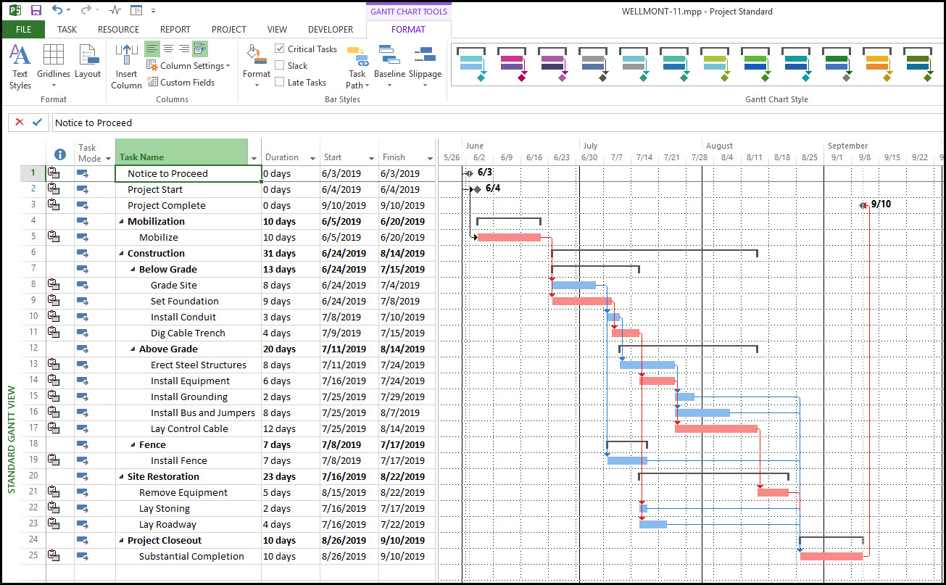

Slide 10
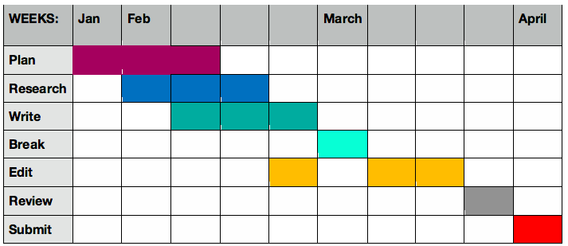
GANTT diagram
umožní stanovit pořadí úkolů a odhadnout jejich časovou náročnost.
není příliš vhodný pro demonstraci vzájemné závislosti mezi jednotlivými fázemi projektu a neukáže nám důsledky zpoždění některých důležitých úkolů.

Slide 11
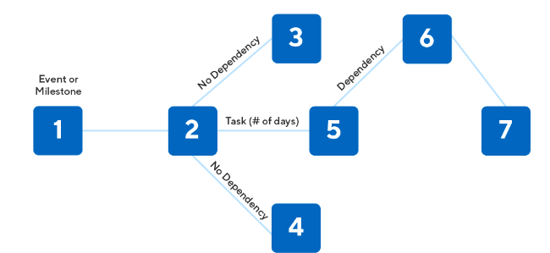
PERT diagram
Project Evaluation and Review Technique
Využití při řízení a kontrolu velkých projektů s mnoha souběžnými aktivitami
Čas aktivit je pouze odhadován, a není známo, jak dlouho bude trvat aktivity splnit (vážený průměr odhadů doby trvání)
-> Proto využíván více ve VaV projektech

Slide 12
Metoda CPM (Critical Path Metod)
užitečný nástroj pro plánování a sestavení vzájemných závislostí mezi jednotlivými úkoly a fázemi
využívá pevně dané odhady času pro každou aktivitu
popisuje pořadí (sekvenci) úkolů, jejichž splnění umožní dokončit projekt v nejkratším možném čase
metoda je založena na myšlence, že některé úkoly musí být dokončeny předtím, než jiné mohou začít
používá se pro projekty s dobře definovanými aktivitami a známou dobou trvání. Zaměřuje se na optimalizaci využití zdrojů a minimalizaci doby trvání projektu. (strojírenství, stavebnictví,..)

Slide 13
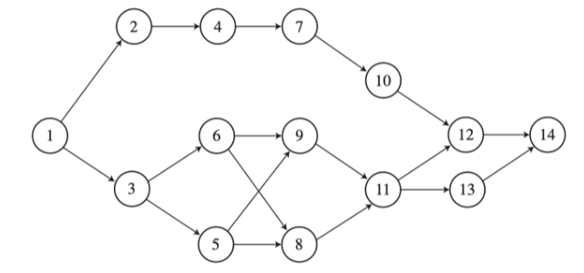
Metoda CPM

Slide 14
Rozdíly PERT/CPM
Aspekt | PERT | CPM
Zkratka | PERT jako Project Evaluation and Review Technique. | CPM jako Critical Path Method
Definice | PERT je technika projektového řízení, která se používá k řízení nejistých (tj. časově neznámých) činností jakéhokoli projektu. | CPM je technika projektového řízení, která se používá k řízení pouze určitých (tj. časově známých) činností jakéhokoli projektu.
Orientace | Jedná se o techniku orientovanou na události, což znamená, že síť je konstruována na základě události. | Jedná se o techniku orientovanou na činnosti, což znamená, že síť je konstruována na základě činností.
Typ modelu | Jedná se o pravděpodobnostní model. | Jedná se o deterministický model.
Specializace | Zaměřuje se především na čas, protože důležitější je splnění časového cíle nebo odhad procenta dokončení. | Zaměřuje se především na kompromis mezi časem a náklady, protože minimalizace nákladů je důležitější.
Přesnost | Je vhodný pro vysoce přesný odhad času. | Je vhodný pro přiměřený časový odhad
Udržitelnost | Je vhodný pro projekty, které vyžadují výzkum a vývoj. | Je vhodný pro stavební projekty.

Slide 15
Online nástroje
Monday.com
ClickUp
Instagantt
Easyproject
…

Slide 16
Semestrální práce - úkol
GANTT diagram (šablona / MS Excel)
Aktivity v iniciační a plánovací fázi
Obecný návrh projektových aktivit ve fázi realizace – ty budou detailněji tvořeny v dalších cvičeních
V případě více souběžných aktivit vhodno dělit do “pracovních balíčků/klíčových aktivit“

